Slide 1
ACOGIDA AL PERSONAL DE ADMINISTRACIÓN Y SERVICIOS
Servicio de Gestión Presupuestaria y Patrimonial
http://presupuestoypatrimonio.umh.es

Slide 2
Partidas de Gasto
INDICE
¿Qué hacemos?
La partida presupuestaria
2.1 Créditos generales
2.2 Créditos finalistas
2.3 Universitas XXI-Económico
Patrimonio e Inventario
Central de Compras y Recursos
Notes:
1. GRÁFICA
2. QUE LA COMPONEN
3. RESULTANTE DE LA COMBINACIÓN DE ESOS ELEMENTOS

Slide 3
Servicio de gestión presupuestaria y patrimonial
Notes:
COMUNES PARA PPTRIAS. Y FINALISTAS. ORGÁNICA Y FUNCIONAL

Slide 4
Partidas de Gasto
¿Qué hacemos?
Trabajamos en tres áreas de actividad:
Presupuesto
Patrimonio
Central de Compras y Recursos
Notes:
1. GRÁFICA
2. QUE LA COMPONEN
3. RESULTANTE DE LA COMBINACIÓN DE ESOS ELEMENTOS

Slide 5
Partidas de Gasto
¿Qué hacemos?
Organización de la planificación y la gestión presupuestaria
Facilitar el desarrollo de procesos, normativas, asesoramiento y formación
Administrar el patrimonio y la eficiente gestión de recursos y su adquisición centralizada
Notes:
1. GRÁFICA
2. QUE LA COMPONEN
3. RESULTANTE DE LA COMBINACIÓN DE ESOS ELEMENTOS

Slide 6
La partida presupuestaria (créditos generales y finalistas)
Notes:
COMUNES PARA PPTRIAS. Y FINALISTAS. ORGÁNICA Y FUNCIONAL

Slide 7
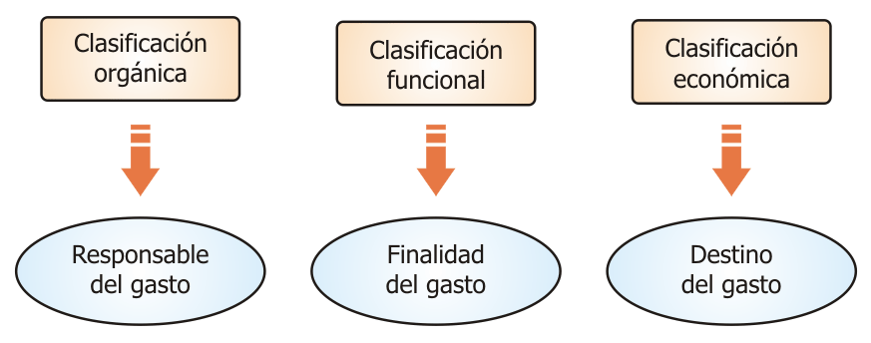
PARTIDA PRESUPUESTARIA
1 2 2 0
FUNCIONAL
2 4 9 0 0
ECONÓMICO
PARTIDA FINALISTA O DE FINANCIACIÓN AFECTADA
5 4 1 A
FUNCIONAL
6 8 3 0 2
ECONÓMICO
Notes:
EMPEZAMOS CON LA Representación gráfica.
DIFERENCIACIÓN ENTRE:
PRESUPUESTARIA = FONDOS PRESUPUESTADOS CALCULADOS CON CARÁCTER ANUAL
AFECTADA = ART. 83 LOU
FINALISTAS = FONDOS (ORGANISMOS, INSTITUCIONES..) ATIENDEN A DETERMINADO FIN Y CADUCIDAD

Slide 8
CLASIFICACIÓN ORGÁNICA:
¿quién es?
05 00 VICERRECTORADO DE ECONOMÍA Y EMPRESA
06 00 VICERRECTORADO DE INFRAESTRUCTURAS
06 01 SERVICIO DE INFRAESTRUCTURAS
06 02 OFICINA AMBIENTAL
Notes:
A QUIEN SE LE ASIGNA EL CRÉDITO PARA GESTIONAR SUS GASTOS.
HASTA 73 ORGÁNICAS

Slide 9
CLASIFICACIÓN FUNCIONAL:
¿para qué?
PLAN ESTRATÉGICO DE CALIDAD.
122 SERVICIOS GENERALES.
131 RELACIONES INTERNACIONALES.
134 COOP. AL DESARROLLO E INST. SIN LUCRO.
322 PROM. EMPRESARIAL Y EMPLEO UNIV.
422 ENSEÑANZA UNIVERSITARIA.
423 EXTENSIÓN UNIVERSITAIRA.
541 INVESTIGACIÓN.
Notes:
Agrupa los gastos según la naturaleza de la función a realizar.

Slide 10
CLASIFICACIÓN ECONÓMICA:
¿en qué?
21301 REPARACIONES MAQUINARIA
22000 MATERIAL DE OFICINA
22601 ATENCIÓN PROTOCOLARIA
48100 BECAS
62300 MOBILIARIO
62401 EQUIPOS INFORMÁTICOS
68302 GASTOS FUNCIONAMIENTO I+D
Notes:
SE MATERIALIZA EL GASTO, CON INDEPENDENCIA DEL ÓRGANO A QUIEN CORRESPONDA SU ASIGNACIÓN Y A LA FUNCIÓN A QUE SE DESTINE.

Slide 11
PARTIDA PRESUPUESTARIA
1 4 0 7
ORGANICA
1 2 2 0
FUNCIONAL
2 4 9 0 0
ECONÓMICO
PARTIDA FINALISTA O DE FINANCIACIÓN AFECTADA
5 4 1 A
FUNCIONAL
6 8 3 0 2
ECONÓMICO
3 6 Z Z 1 0 0 3 A S ORGANICA
Notes:
EMPEZAMOS CON LA Representación gráfica.
DIFERENCIACIÓN ENTRE:
PRESUPUESTARIA = FONDOS PRESUPUESTADOS CALCULADOS CON CARÁCTER ANUAL
AFECTADA = ART. 83 LOU
FINALISTAS = FONDOS (ORGANISMOS, INSTITUCIONES..) ATIENDEN A DETERMINADO FIN Y CADUCIDAD

Slide 12
3 6 . Z Z 0 . 0 0 3 . A S
UNIDAD
ORGÁNICA
3 6
PROF.
RESPONSABLE
Z Z 0
NÚMERO
PROYECTO
0 0 3
TIPO
PROYECTO
A S
Notes:
NO COMÚN CON PPTARIA.

Slide 13
Tipos DE PROYECTOS DE INVESTIGACIÓN
AM: Ayudas Movilidad
AS: Asesoramiento y Asistencia Técnica
AT: Apoyo Tecnológico
CT: Cátedras Especiales
GR: Centro de Gasto Genérico
IC: Contratos de I+I
PS: Prestaciones de Servicio
OT: Otros
Notes:
ALGUNOS…

Slide 14
Tipos DE PROYECTOS DOCENCIA
CP: Curso de Perfeccionamiento
CX: Curso de Experto
CE: Curso Especialista
MA: Master
MO: Master Oficial
CA: Curso Adaptación al Grado
PD: Programa de Doctorado
Notes:
ALGUNOS EJEMPLOS, ENTRE OTROS…
¡¡¡ F I N !!!

Slide 15
UXXI-ECONÓMICO: UXXI

Slide 16
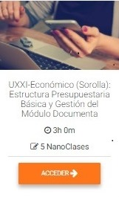
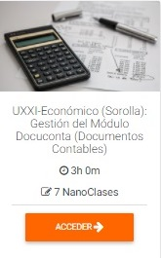
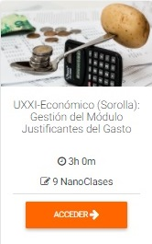
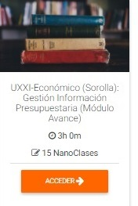
UXXI-ECONÓMICO: UXXI
ACCESO A NANOCURSOS UNIVERSITAS XXI-ECONÓMICO:

Slide 17
PATRIMONIO E
INVENTARIO
Notes:
COMUNES PARA PPTRIAS. Y FINALISTAS. ORGÁNICA Y FUNCIONAL

Slide 18
PATRIMONIO E INVENTARIO
Gestiona el Inventario de bienes (altas, bajas, traslados) y los derechos que integran el Patrimonio UMH
Gestiona las cesiones y donaciones
Revisa y aporta datos para incorporación al Presupuesto y a la Contabilidad UMH
NORMATIVA PATRIMONIAL UMH
Notes:
ALGUNOS EJEMPLOS, ENTRE OTROS…
¡¡¡ F I N !!!

Slide 19
PATRIMONIO E INVENTARIO
Alta en Inventario UMH
Documentación a presentar:
ACTA DE RECEPCIÓN
- Supone la comprobación del correcto funcionamiento del bien.
COPIA DE FACTURA
COPIA DE DOCUMENTO CONTABLE ADO
HOJA SOFTWARE (EN SU CASO)
Notes:
ALGUNOS EJEMPLOS, ENTRE OTROS…
¡¡¡ F I N !!!

Slide 20
PATRIMONIO E INVENTARIO
Notes:
ALGUNOS EJEMPLOS, ENTRE OTROS…
¡¡¡ F I N !!!

Slide 21
PATRIMONIO E INVENTARIO
Notes:
ALGUNOS EJEMPLOS, ENTRE OTROS…
¡¡¡ F I N !!!

Slide 22
central de
compras y recursos
Notes:
COMUNES PARA PPTRIAS. Y FINALISTAS. ORGÁNICA Y FUNCIONAL

Slide 23
CENTRAL DE COMPRAS Y RECURSOS
Se encarga de gestionar los procesos de compras de bienes y servicios de interés común y uso frecuente por la Comunidad Universitaria
Servir de órgano de relación Universidad – proveedores en la ejecución y seguimiento de los correspondientes Acuerdos Marco
Notes:
ALGUNOS EJEMPLOS, ENTRE OTROS…
¡¡¡ F I N !!!

Slide 24
CENTRAL DE COMPRAS Y RECURSOS
Notes:
ALGUNOS EJEMPLOS, ENTRE OTROS…
¡¡¡ F I N !!!

